Slide 1
NĂNG LƯỢNG TÁI TẠO

Slide 2
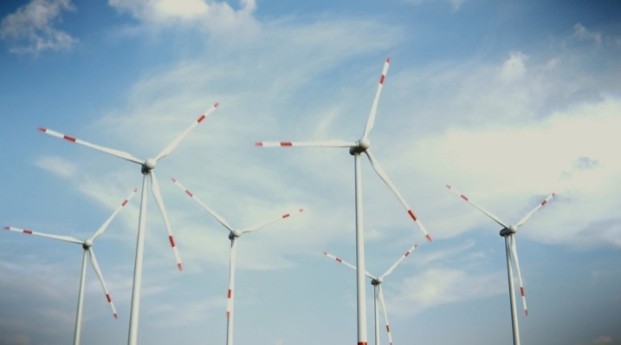
NĂNG LƯỢNG TÁI TẠO
Là năng lượng được tạo ra các nguồn hình thành liên tục , đặc biệt là từ thiên nhiên, có thể coi là vô hạn
- Là năng lượng được tạo ra các nguồn hình thành liên tục, đặc biệt từ thiên nhiên và có thể coi là vô hạn

Slide 3
NĂNG LƯỢNG TÁI TẠO
Là năng lượng được tạo ra các nguồn hình thành liên tục , đặc biệt là từ thiên nhiên, có thể coi là vô hạn

Slide 4
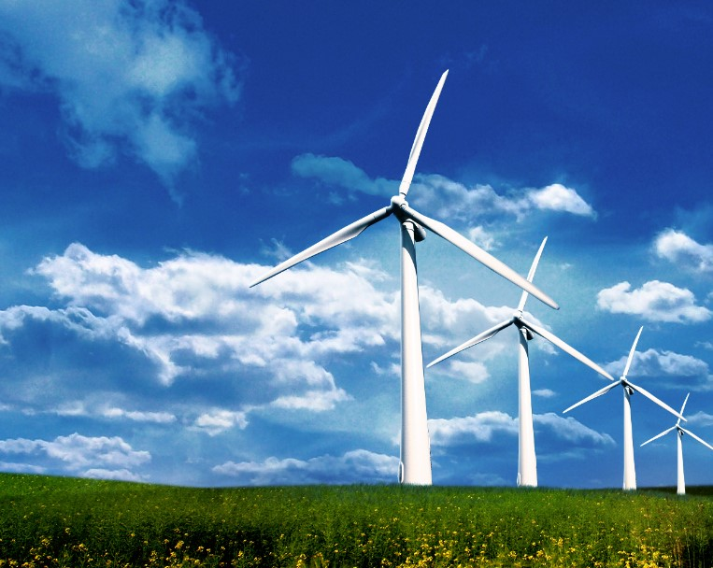
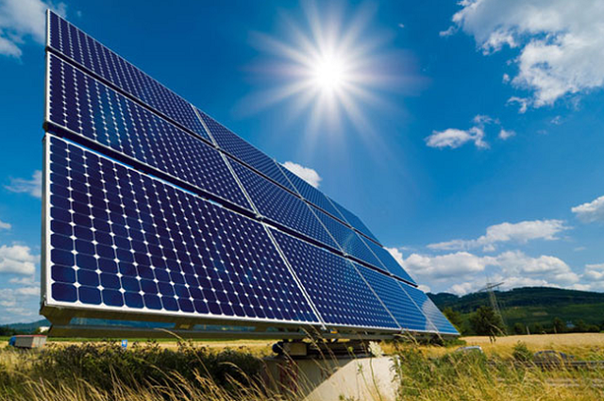
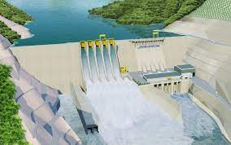
NĂNG LƯỢNG TÁI TẠO
CÁC DẠNG NĂNG LƯỢNG TÁI TẠO
Năng lượng gió
Năng lượng mặt trời
Năng lượng thủy điện
Là năng lượng được tạo ra các nguồn hình thành liên tục , đặc biệt là từ thiên nhiên, có thể coi là vô hạn

Slide 5
NĂNG LƯỢNG TÁI TẠO
Năng lượng gió
*KHÁI NIỆM
Năng lượng gió là quá trình gió sử dụng hoạt động di chuyển của mình quay tuabin gió để tạo ra năng lượng cơ học.
*ỨNG DỤNG
Năng lượng gió đã được sử dụng từ hằng trăm năm nay. Con người đã dùng năng lượng gió để di chuyển thuyền buồm hay khinh khí cầu, ngoài ra năng lượng gió còn được sử dụng để tạo công cơ học nhờ vào các cối xay gió. Ý tưởng dùng năng lượng gió để sản xuất điện hình thành ngay sau các phát minh ra điện và máy phát điện.
Là năng lượng được tạo ra các nguồn hình thành liên tục , đặc biệt là từ thiên nhiên, có thể coi là vô hạn

Slide 6
NĂNG LƯỢNG TÁI TẠO
Năng lượng mặt trời
*KHÁI NIỆM
Năng lượng mặt trời là năng lượng bức xạ được tạo ra nhờ mặt trời.
*ỨNG DỤNG
Sấy khô các sản phẩm nông nghiệp.
Hệ thống sưởi ấm, làm mát và thông gió
Máy nước nóng năng lượng mặt trời.
Năng lượng cho phương tiện máy bay, ô tô
Đồng hồ mặt trời.
Ứng dụng sạc pin năng lượng mặt trời.
Sản xuất điện từ năng lượng mặt trời.
Là năng lượng được tạo ra các nguồn hình thành liên tục , đặc biệt là từ thiên nhiên, có thể coi là vô hạn

Slide 7
NĂNG LƯỢNG THỦY ĐIỆN
NĂNG LƯỢNG TÁI TẠO
*ỨNG DỤNG
- Năng lượng nước chảy thường dùng để chuyên chở hàng hoá xuôi dòng nước
- Làm quay bánh xe nước đưa nước lên cao
- Làm quay tua-bin của các máy phát điện ở nhà máy thuỷ điện.
Là năng lượng được tạo ra các nguồn hình thành liên tục , đặc biệt là từ thiên nhiên, có thể coi là vô hạn
*KHÁI NIỆM
Năng lượng thủy điện còn được gọi là thủy điện hoặc thủy năng, đây là dạng năng lượng được tạo ra nhờ áp lực của nước khi chuyển động liên tục từ một độ cao nhất định xuống điểm thấp nhất của lòng sông

Slide 8
NĂNG LƯỢNG TÁI TẠO
Nguồn năng lượng có chất lượng sạch.
Ít gây ô nhiễm nên thân thiện với môi trường
Ưu điểm chung
Là năng lượng được tạo ra các nguồn hình thành liên tục , đặc biệt là từ thiên nhiên, có thể coi là vô hạn
Có khả năng phục hồi nên không bị cạn
Có ích và tính ứng dụng cao như tối ưu chi phí sử dụng điện cho các hộ gia đình, nhà máy, doanh nghiệp,...

Slide 9
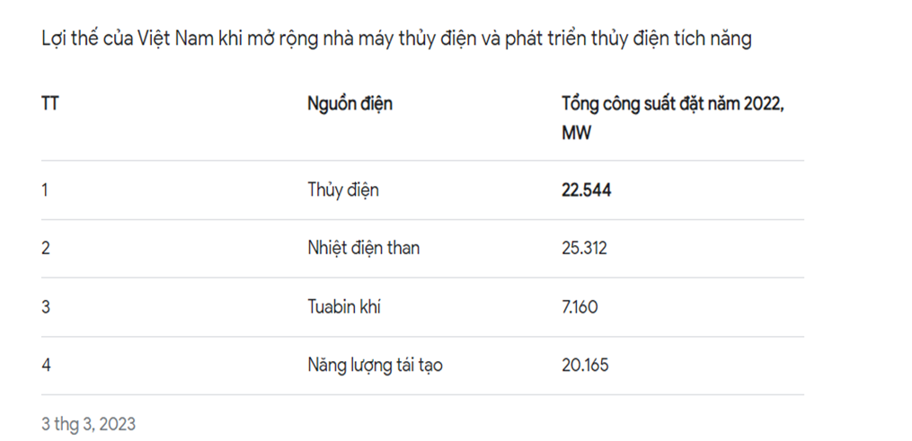
NĂNG LƯỢNG TÁI TẠO
Việt Nam có tiềm năng đặc biệt lớn ở việc khai thác các nguồn Năng lượng tái tạo như: Thủy điện, điện gió, điện mặt trời, điện sinh khối. Trong đó, thủy điện được tập trung phát triển gần như tối đa tại Việt Nam.
Là năng lượng được tạo ra các nguồn hình thành liên tục , đặc biệt là từ thiên nhiên, có thể coi là vô hạn

Slide 10
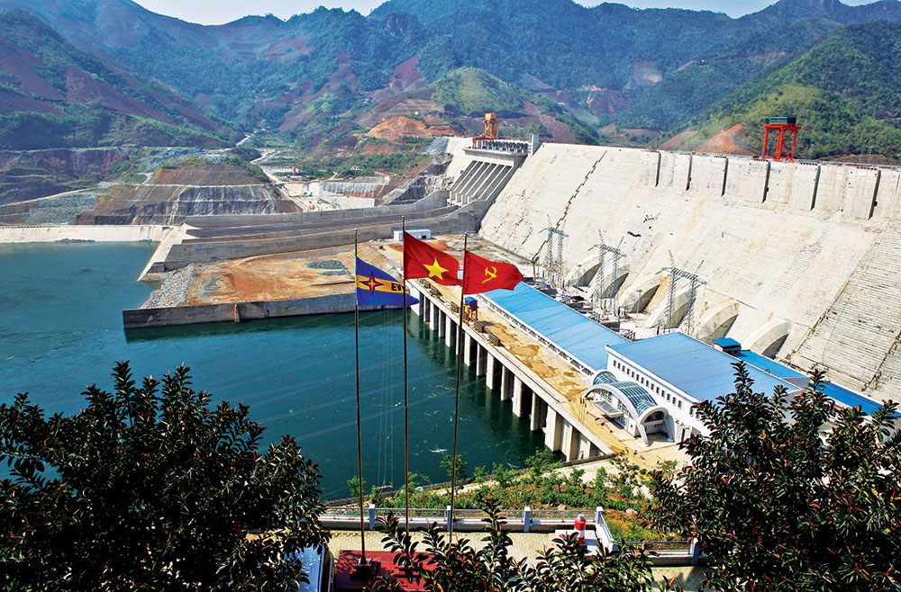
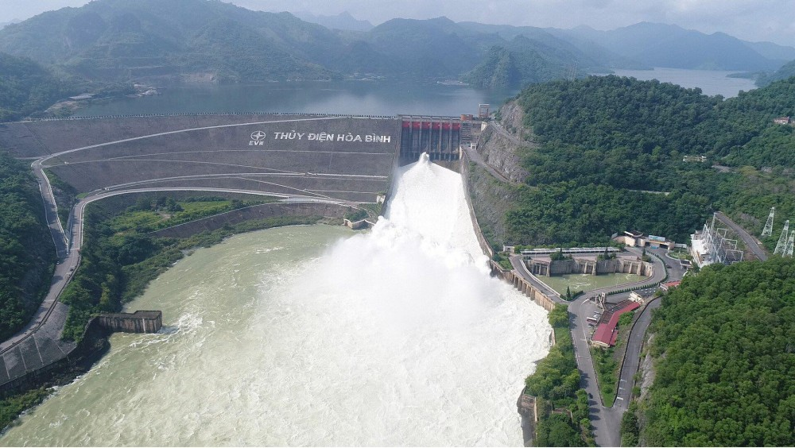
THỦY ĐIỆN HÒA BÌNH
Là năng lượng được tạo ra các nguồn hình thành liên tục , đặc biệt là từ thiên nhiên, có thể coi là vô hạn

Slide 11
TÀI LIỆU THAM KHẢO
1.https://wikipedia.org
2.https://nangluongvietnam.vn
Là năng lượng được tạo ra các nguồn hình thành liên tục , đặc biệt là từ thiên nhiên, có thể coi là vô hạn

Slide 12
Là năng lượng được tạo ra các nguồn hình thành liên tục , đặc biệt là từ thiên nhiên, có thể coi là vô hạn

